Slide 1
AVTOMOBILI
Avtor: Alja Herga

Slide 2
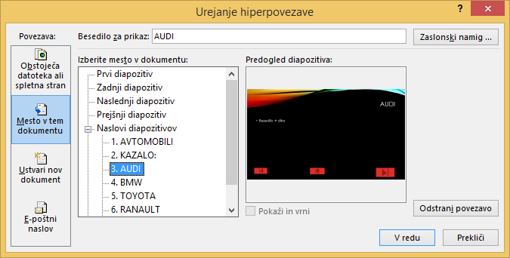
KAZALO:
Označiš besedo AUDI, klikneš na
VSTAVI / HIPERPOVEZAVA / MESTO V TEM DOKUMENTU/3. AUDI / VREDU
AUDI
BMW
TOYOTA
RANAULT

Slide 3
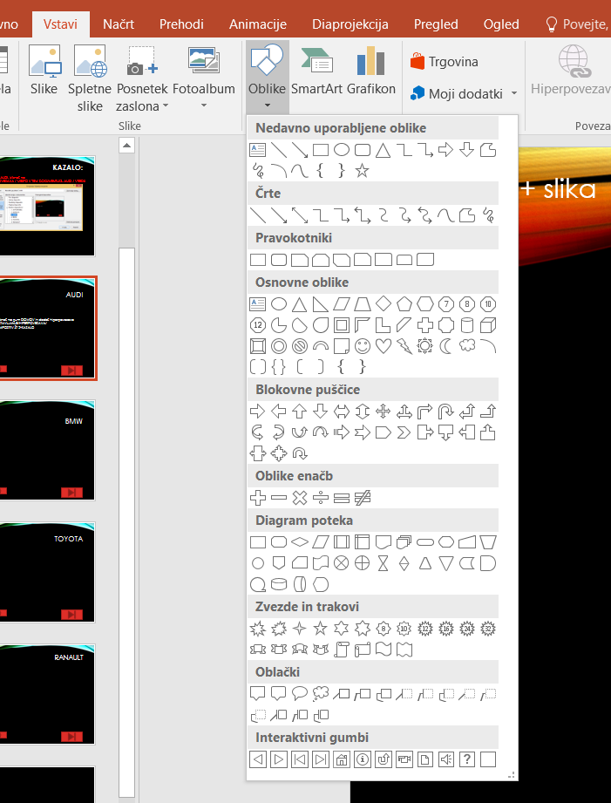
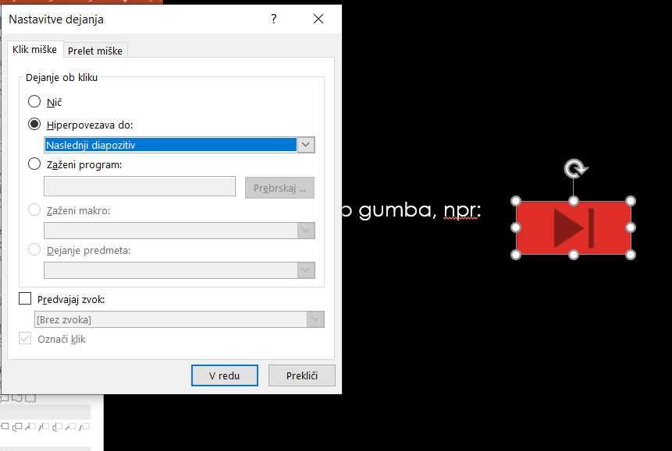
Izbereš obliko gumba (INTERAKTIVNI GUMBI NA DNU), npr:
ter kam te naj ta gumb ‚odpelje‘

Slide 4
AUDI
Besedilo + slika
Da bodo ti trije gumbi na vsaki strani predstavitve jih najprej narediš na enemu in nato vse izbereš in skopiraš še na druge.
Prikazana vozila lahko v posameznih detajlih odstopajo od trenutne ponudbe za slovenski trg.
Na slikah so prikazani nekateri elementi dodatne opreme, ki so na voljo za doplačilo.
Vse cene so neobvezujoče priporočene cene, vključno z DDV in davkom na motorna vozila.
Pridržujemo si pravico do napak v vsebini in do sprememb.
Ogljikov dioksid (CO₂) je najpomembnejši toplogredni plin, ki povzroča globalno segrevanje.
Emisije onesnaževal zunanjega zraka iz prometa pomembno prispevajo k poslabšanju kakovosti zunanjega zraka.
Prispevajo zlasti k čezmerno povišanim koncentracijam prizemnega ozona, delcev PM₁₀ in PM₂,₅ ter dušikovih oksidov.
Podrobne okoljske informacije o novih osebnih avtomobilih najdete na seznamu o varčni porabi goriva in emisijah CO₂.
Klikneš na gum DOMOV in dodaš hiperpovezavo
VSTAVLJANJE/HIPERPOVEZAVA/
DIAPOZITIV ŠT 2-KAZALO

Slide 5
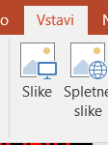
BMW
V vaše predstavitve dodajte še besedilo in slike.
Besedilo + slika
Ko najdemo sliko, preverimo pravice za uporabo slike, jo shranimo in vstavimo.
Priporočilo za iskanje kvalitetnih „free to use“ slik: https://pixabay.com/id/

Slide 6
TOYOTA
Besedilo + slika

Slide 7
RANAULT
Besedilo + slika

Slide 8
HVALA ZA POZORNOST

